Slide 1

5.7
盒子模型的box-sizing属性

Slide 2
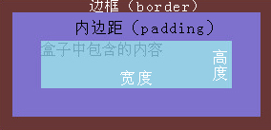
盒子模型中的box-sizing属性
当一个盒子的总宽度确定之后，要想给盒子添加边框或内边距，往往需要更改width属性值，才能保证盒子总宽度不变，操作起来繁琐且容易出错，运用CSS3的box-sizing属性可以轻松解决这个问题。
总宽度

Slide 3
盒子模型中的box-sizing属性
box-sizing属性用于定义盒子的宽度值和高度值是否包含元素的内边距和边框，其基本语法格式如下。
在上面的语法格式中，box-sizing属性的取值可以为content-box或border-box，对它们的解释如下。
content-box：定义的宽度或高度仅仅是内容区的宽度或高度值。
border-box：定义的宽度或高度是指包括边框和内边距以及内容区的宽度或高度值的总和。
box-sizing: content-box/border-box;

Slide 4
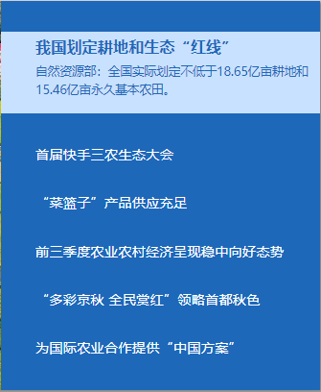
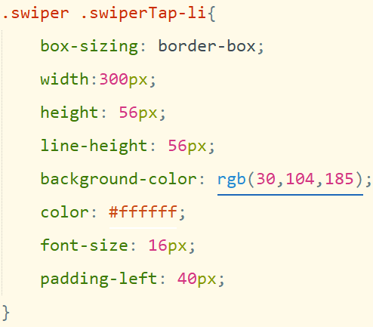
盒子模型box-sizing属性的案例

Slide 5
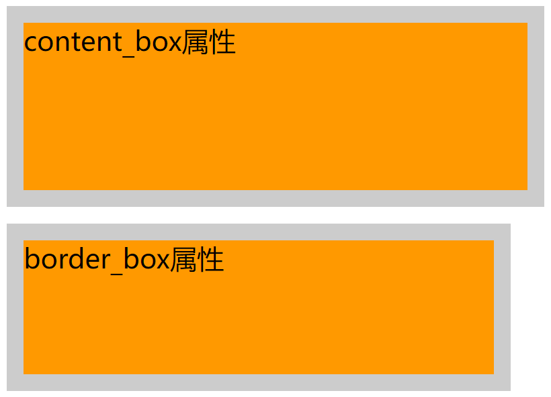
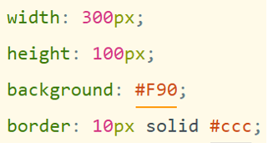
盒子模型box-sizing属性编程实战

Slide 6
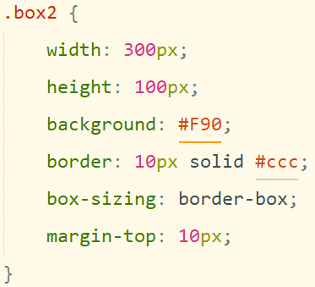
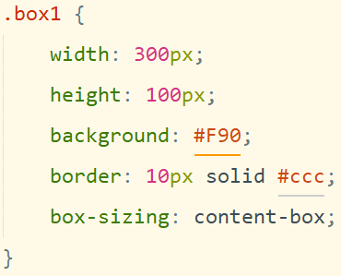

盒子模型box-sizing属性编程实战

Slide 7
盒子模型box-sizing属性编程实战
借助CSS中的hover伪类实现鼠标移入图片时显示阴影效果，让我们理解了用户体验的重要性。只有充分理解用户需求，才能在设计中体现出人性化的关怀，提升用户体验。这也契合了我们社会中所倡导的以人为本、关注需求的理念。

Slide 8
总结
01
盒子模型中的box-sizing属性
02
盒子模型box-sizing属性的案例
03
盒子模型box-sizing属性编程实战

Slide 9
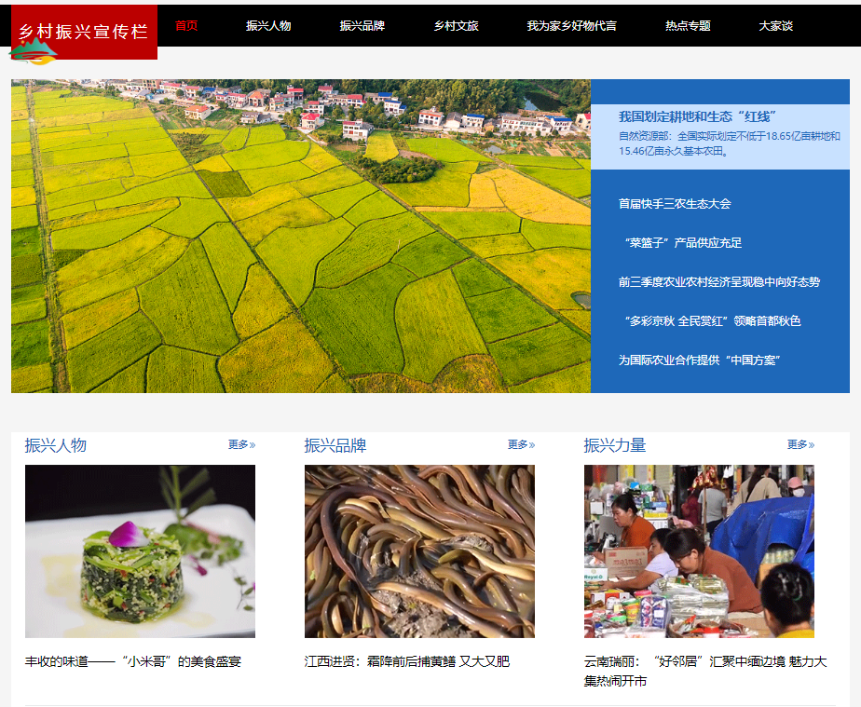
乡村振兴网项目中box-sizing属性的应用
小试身手
结合乡村振兴网首页案例中的盒子模型，说一说哪种情况适合使用content-box，哪种情况适合使用border-box。

